Slide 1
Как я провел лето.
Презентация ученика 2 «А» класса школы №1003
Молотова Егора.
Москва

Slide 2
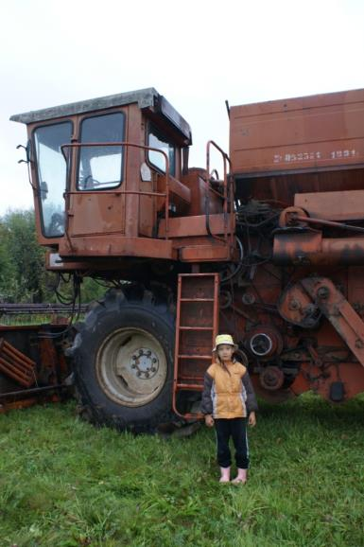
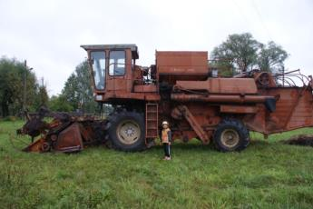
Это я у комбайна!
Отдых начался с поездки в деревню.

Slide 3
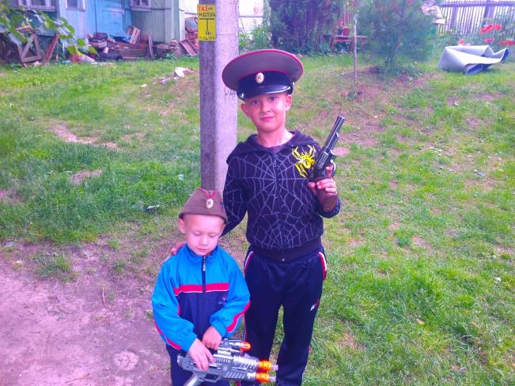
В ДЕРЕВНЕ ПРОВОДИЛ ВРЕМЯ ВЕСЕЛО!

Slide 4
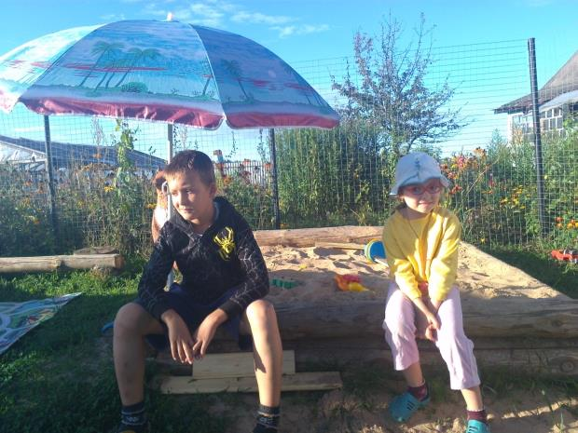
НА ДАЧЕ: УЖЕ НАИГРАЛИСЬ И ХОЧЕТСЯ НА МОРЕ.

Slide 5
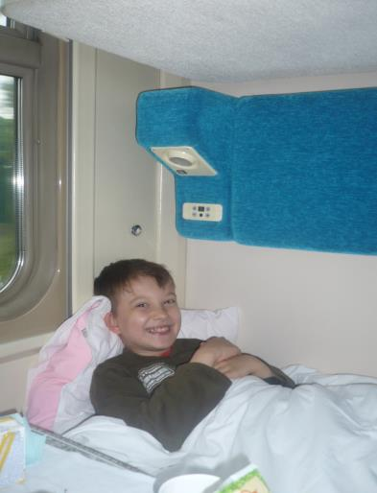
А вот и долгожданный день. Еду в Анапу.

Slide 6
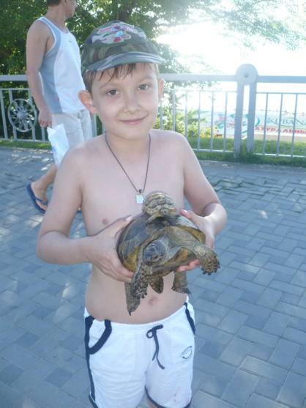
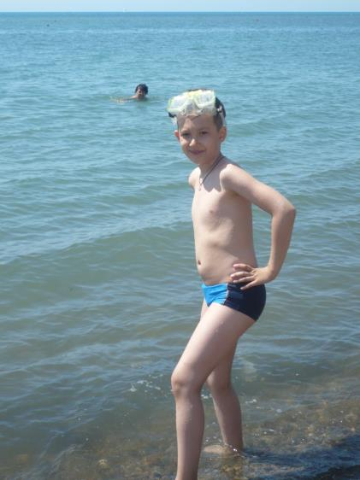
Анапа, море.

Slide 7
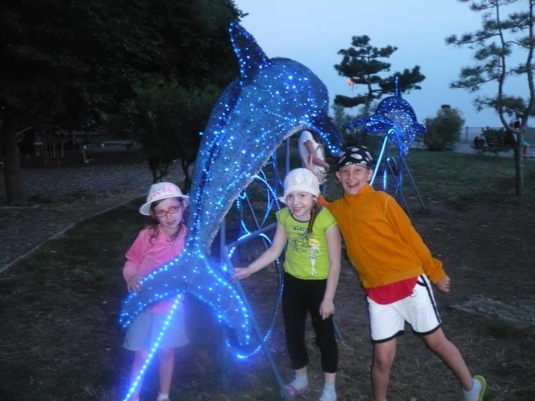
ПАРК С ТРЕНАЖЕРАМИ

Slide 8
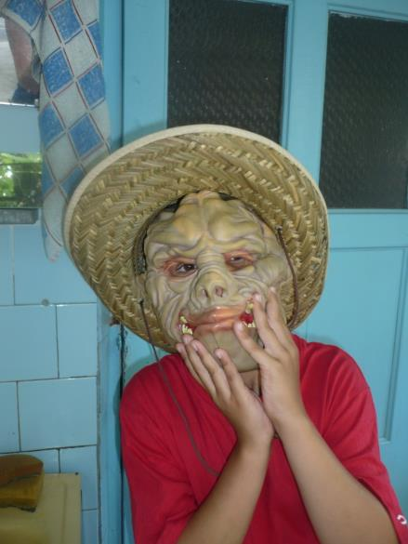
В АНАПЕ ДРУГ ДАЛ МАСКУ,
И КОНЕЧНО Я ЕЙ ВОСПОЛЬЗОВАЛСЯ И НАПУГАЛ ОКРУЖАЮЩИХ

Slide 9
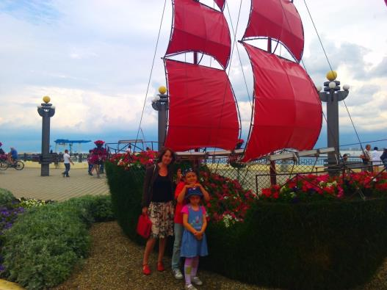
ВОЗЛЕ МОРЯ

Slide 10
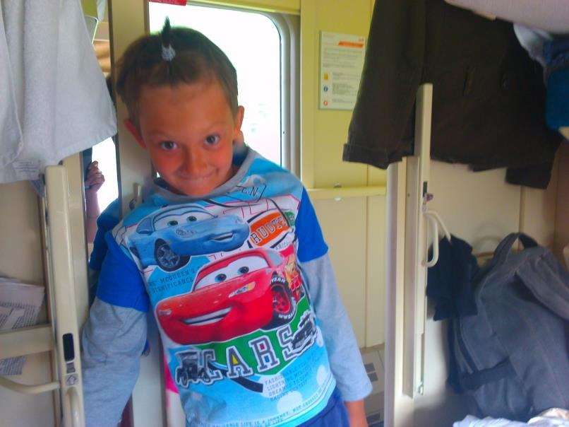
ВОЗВРАЩЕНИЕ С АНАПЫ

Slide 11
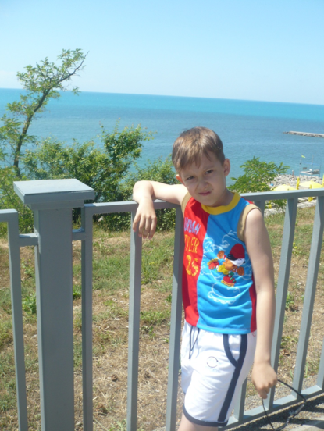
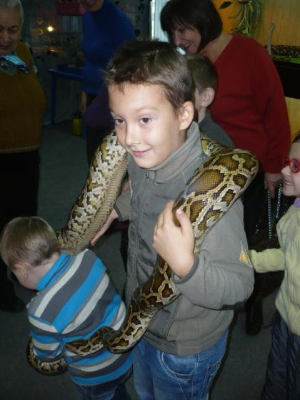
Время зря не терял я и в Москве: узнавал каждый день что-то новенькое и интересное.
Время пролетело быстро. Вернулись домой.

Slide 12
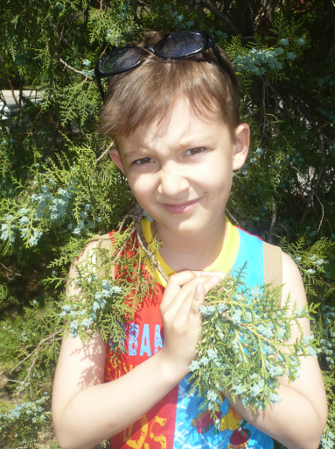
СПАСИБО ЗА ВНИМАНИЕ.

